Slide 1
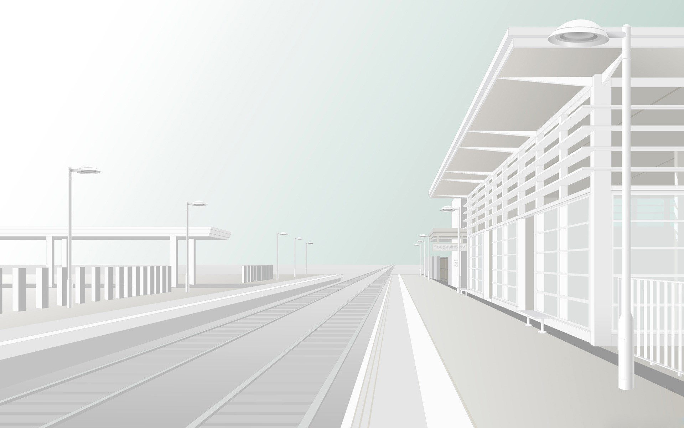
КУЙБЫШЕВСКАЯ ЖЕЛЕЗНАЯ ДОРОГА
Все мы пользуемся в своей жизни объектами инфраструктуры железнодорожного транспорта. Объекты инфраструктуры железнодорожного транспорта включают железнодорожные пути и искусственные сооружения, железнодорожное электроснабжение, железнодорожную автоматику и телемеханику, железнодорожную электросвязь, станционные здания, строения и пассажирские обустройства (далее - эксплуатация объектов инфраструктуры).
Совершенно обоснованно железную дорогу называют зоной повышенной опасности. О том, что вести себя здесь нужно максимально осторожно предупреждают различные средства наглядной информации. Но есть люди, которые, глядя на плакаты, пропагандирующие Правила безопасности, при нахождении на действующих объектах транспортной инфраструктуры осознано нарушают их, сломя голову перебегая железную дорогу перед стремительно приближающимся поездом.

Slide 2
КУЙБЫШЕВСКАЯ ЖЕЛЕЗНАЯ ДОРОГА
Анализ травмирования граждан на объектах инфраструктуры железной дороги
73% смертельных случаев
64% смертельных случаев

Slide 3
КУЙБЫШЕВСКАЯ ЖЕЛЕЗНАЯ ДОРОГА
Анализ причин травмирования граждан на объектах
инфраструктуры железной дороги в 2020 г.

Slide 4
КУЙБЫШЕВСКАЯ ЖЕЛЕЗНАЯ ДОРОГА
Анализ причин смертельного травматизма несовершеннолетних граждан
на объектах инфраструктуры железной дороги в 2020 г.

